Slide 1
Teorie kategorizace v didaktickém výzkumu a v učitelské praxi
David Janda
KMDM, Pedagogická fakulta Univerzity Karlovy
Škola EU Praha, Horní Počernice

Slide 2
Teorie kategorizace v didaktickém výzkumu a v učitelské praxi
Kategorizace
Kognitivní psychologie
Rozhodnutí, zda nějaký objekt spadá do dané kategorie
Pojmotvorný proces v matematice
Matematické pojmy a pojmy běžného života

Slide 3
Pár neformálních příkladů pro začátek
Výběr ubytování na zájezdu do Milána

Slide 4
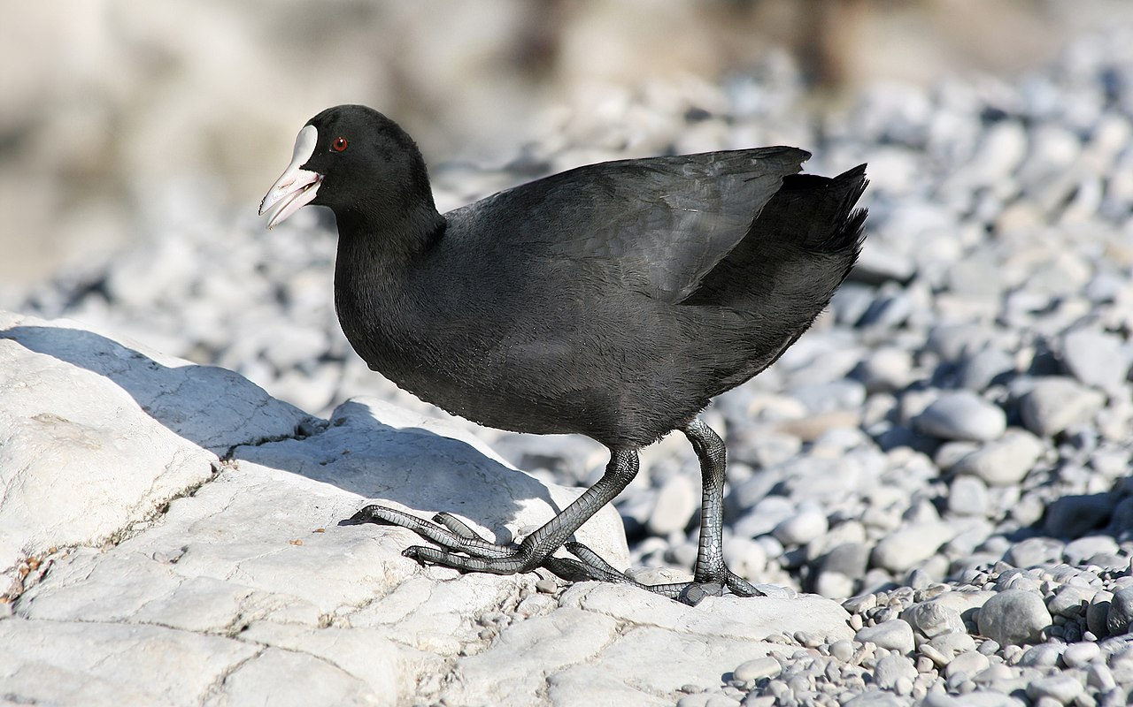
Pár neformálních příkladů pro začátek
Kachna nebo králík?

Slide 5
Pár neformálních příkladů pro začátek
Kachna nebo netopýr?

Slide 6
Pár neformálních příkladů pro začátek
Dobrá ☺
Blábol ☹

Slide 7
Teorie kategorizace (Kruschke, 2005)
Wittgenstein (1953)
Teorie prototypů (Rosch, 1973)
Kategorie reprezentována prostřednictvím prototypů
Kategorizace jako porovnání s prototypem/prototypy
Teorie reprezentativních příkladů
Více odpovídá představě o výčtu prvků
Kategorizace jako porovnání se všemi reprezentativními příklady
Teorie založené na pravidlech
Jak byste definovali…?
Představte si kategorii objektů definovanou třemi vlastnostmi tak, že…
A další množství partikulárních a hybridních teorií

Slide 8
Teorie prototypů v didaktice matematiky
Geometrické koncepty
Trojúhelník, čtyřúhelník (Hershkowitz, 1989)
Výška trojúhelníku (Hershkowitz, 1989)
„Dvojtrojúhelník“, „dvojčtyřúhelník“ (bi-trian, bi-quad) (Hershkowitz, 1989)
Funkce (Schwarz & Hershkowitz, 1999)
Posloupnosti a řady (Alcock & Simpson, 2002, 2016)
A další
Prototyp může být i zcela smyšlený objekt, který vůbec jednotlivé vlastnosti nesplňuje!

Slide 9
Teorie učení prostřednictvím kategorizace
Učení jako cesta za prototypy, reprezentativními příklady, pravidly…
Učení se tzv. Booleovským konceptům
Jednoduché koncepty definované logickou kombinací několika málo vlastností (Shepard a kol., 1961)
Ve specifických kontextech
Matematické koncepty definované jako
Prostá konjunkce požadovaných vlastností
Prostá disjunkce požadovaných vlastností
Kde jsou kvantifikátory???

Slide 10
Reflexe učitele matematiky
Vlastnosti kategorií na pozadí většiny matematických pojmů
Zpředmětnění jednotlivých instancí daného pojmu
Ostré hranice
Absence vnitřní struktury kategorie
Rozklad na pravidla, jejich výklad a související „hrátky“ (Lakatos, 1976)
Kdy, co a jak formálně definovat?
Jak docílit kvalitního vnímání (těch potřebných) vlastností?
Jaké otázky vedou ke vhodné reprezentaci daných pojmů?

Slide 11
Závěrem
Je kategorizace vícesystémový proces?

Slide 12
Děkuji za pozornost
https://forms.gle/LCEYffcDeERYAeHE9

Slide 13
Zdroje
Kruschke, J. K. (2005). Category learning. In K. Lamberts & R. Goldstone (Eds.), The handbook of cognition (pp. 183-201). Sage.
Lakatos, I. (1976). Proofs and refutations. Cambridge University Press. https://doi.org/10.1017/CBO9781139171472
Lynch, E. B., Coley, J. D., & Medin, D. L. (2000). Tall is typical: Central tendency, ideal dimensions, and graded category structure among tree experts and novices. Memory & Cognition, 28, 41-50.
Rosch, E. H. (1973). Natural categories. Cognitive Psychology, 4(3), 328–350.
Schwarz, B. B., & Hershkowitz, R. (1999). Prototypes: Brakes or levers in learning the function concept? The role of computer tools. Journal for research in mathematics education, 362-389.
Shepard, R. N., Hovland, C. I., & Jenkins, H. M. (1961). Learning and memorization of classifications. Psychological Monographs: General and Applied, 75(13), 1–42. https://doi.org/10.1037/h0093825
Tall, D., & Vinner, S. (1981). Concept image and concept definition in mathematics with particular reference to limits and continuity. Educational studies in mathematics, 12(2), 151-169.
Vinner, S., & Dreyfus, T. (1989). Images and definitions for the concept of function. Journal for research in mathematics education, 20(4), 356-366.
Vinner, S., & Hershkowitz, R. (1980). Concept images and common cognitive paths in the development of some simple geometrical concepts. In R. Karplus (Ed.), Proceedings of the 4th International Conference for the Psychology of Mathematics Education (pp. 177–184). University of California
Vinner, S., & Hershkowitz, R. (1983). On concept formation in geometry. Zentralblatt für Didaktik der mathematik, 83(1), 20-25.
Wittgenstein, L. (1953). Philosophical investigations. Basil Blackwell Ltd.

